Slide 1
第3章 数据和函数的可视化
二维曲线绘图
主讲：胡长晖
hchnjupt@njupt.edu.cn

Slide 2
3.1二维曲线绘制
3.1.1 plot的基本调用格式
1.plot的基本调用格式
1.plot(X,’s’)
X为实向量时，元素下标为横坐标，元素值为纵坐标，画一条连续曲线。
X为实矩阵时，按列绘制，方法同上，曲线条数等于X阵的列数。
X为复数矩阵时，按列绘制，以列元素实部为横坐标，虚部为纵坐标，绘制多条曲线。
s用来指定线型、色彩等，缺省时为MATLAB默认设置

Slide 3
【例3-1】plot（X）
t=(0:pi/50:2*pi)';
k=0.4:0.1:1;
X=cos(t)*k;
Y=sin(t)*k;
Z=X+Y*i;
figure; plot(t);
figure; plot(X);
figure; plot(Z)

Slide 4
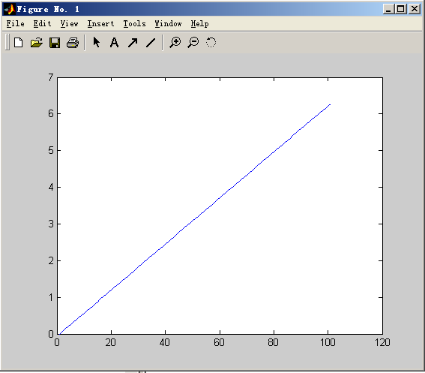
plot（t）：t为实向量

Slide 5
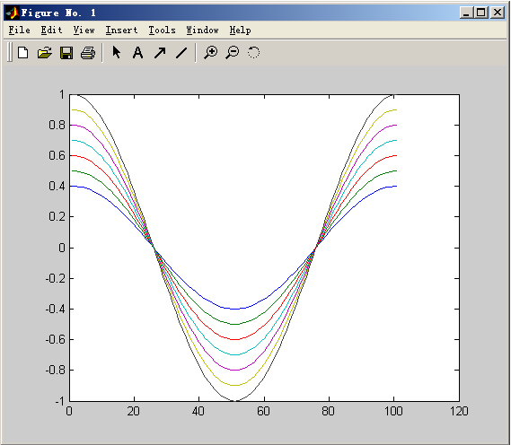
plot（X）：X为实矩阵

Slide 6
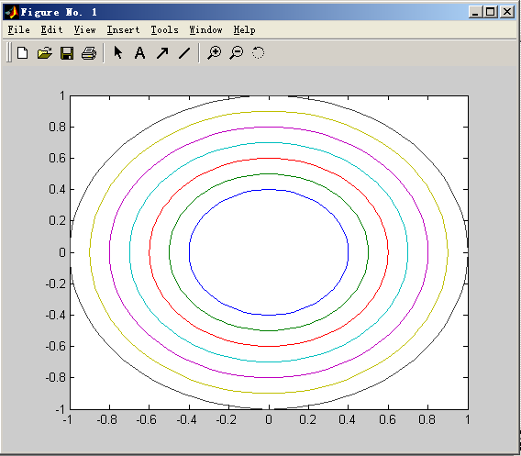
plot（Z）：Z为复数矩阵
Y=sin(t)*k；Z=X+Y*i

Slide 7
2.plot（X,Y, ‘s’）
X,Y是同维向量时，绘制X、Y元素为横、纵坐标的曲线。
X是列向量，Y是与X等行的矩阵时（或X是行向量，Y是与X等列的矩阵），均以X为横坐标，按Y的列数（行数）绘制多条曲线。
X是矩阵，Y是向量时，以Y为纵坐标按X的列数（或行数）绘制多条曲线。
X、Y是同维矩阵时，以X、Y对应列元素为横、纵坐标分别绘制曲线，曲线条数等于矩阵列阵。
s用来指定线型、色彩等，缺省时为MATLAB默认设置。

Slide 8
【例3-2】plot（X,Y）
t=(0:pi/50:2*pi)'
k=0.4:0.1:1
X=cos(t)*k
Y=sin(t)*k
k1=0:0.1:0.6
figure; plot(k,k1)
figure; plot(t,X)
figure; plot(X,t)
figure; plot(X,Y)

Slide 9
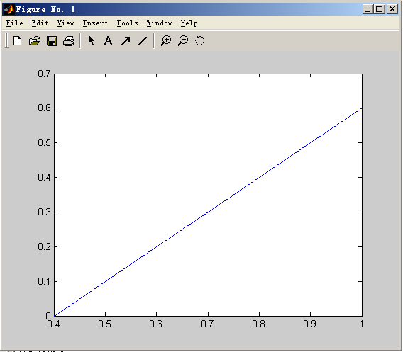
plot(k,k1)：同维向量

Slide 10
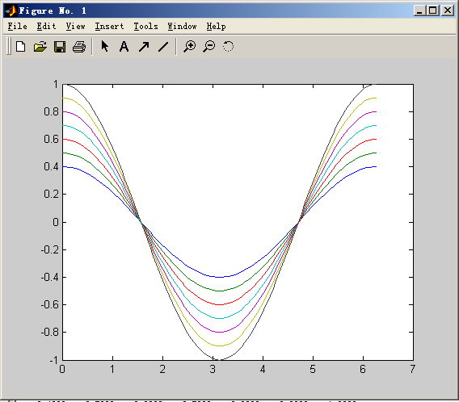
plot(t,X)：t为列向量，X是与t等行的矩阵

Slide 11
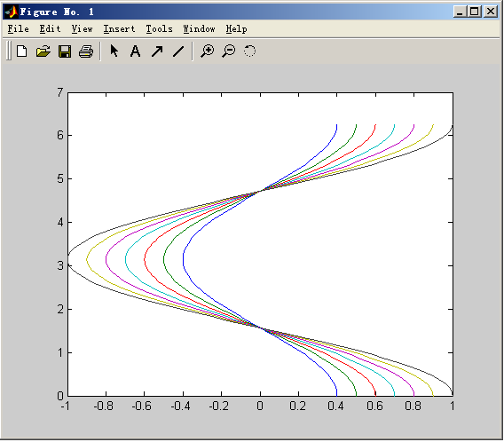
plot(X,t)：X是矩阵，t是与X等列向量

Slide 12

plot（X,Y）:X,Y是同维矩阵。

Slide 13
3.1.2 曲线的色彩、线型和数据点型
1. 色彩和线型
【说明】
plot指令的输入参量s可由线型符、色彩符中各选一个符号组合而成，则所绘曲线由指定的线型、色彩确定。
当“s”缺省时，默认设置为：
1）曲线一律用“实线”线型
2）不同曲线按表中所给前7钟颜色次序着色，依次为蓝、绿、红等。
线型 | 符号 | - |  | ： |  | -. |  | --
 | 含义 | 实线 |  | 虚线 |  | 点划线 |  | 双划线
色彩 | 符号 | b | g | r | c | m | y | k | w
 | 含义 | 蓝 | 绿 | 红 | 青 | 品红 | 黄 | 黑 | 白

Slide 14
【例3-3】用图形表示连续调制波形y=sintsin9t及其包络线
t=(0:pi/100:pi)'
y1=sin(t)*[1,-1]
y2=sin(t).*sin(9*t)
figure; plot(t,y1,'r:',t,y2,'b')
axis([0,pi,-1,1])

Slide 15
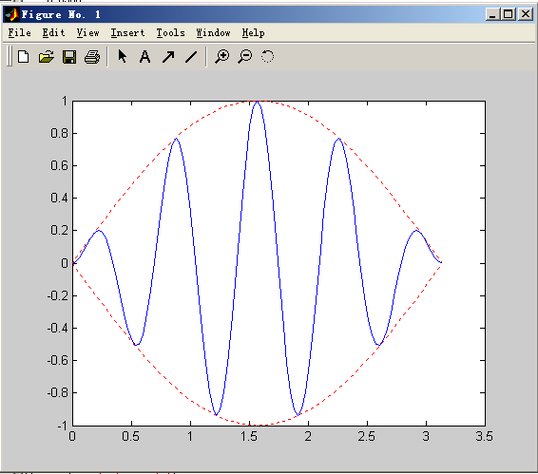
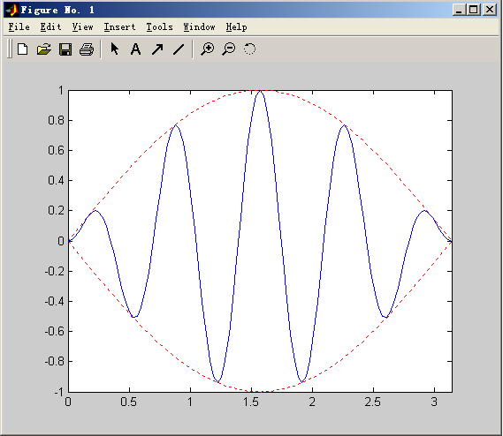
Notes:
载波：
载波是指被调制以传输信号的波形，一般为正弦波。一般要求正弦载波的频率远远高于调制信号的带宽，否则会发生混叠，使传输信号失真。
可以这样理解，我们一般需要发送的数据的频率是低频的，如果按照本身的数据的频率来传输，不利于接收和同步。使用载波传输，我们可以将数据的信号加载到载波的信号上，接收方按照载波的频率来接收数据信号，有意义的信号波的波幅与无意义的信号的波幅是不同的，将这些信号提取出来就是我们需要的数据信号。

Slide 16
2.数据点型
数据点型用来标志数据点，即可单独使用也可与色彩、线型组合使用。
符号 | 含 义 |  | 符号 | 含 义 |  | 符号 | 含 义
. | 实心黑点 |  | ^ | 朝上三角符 |  | d | 菱形符
+ | 十字符 |  | < | 朝左三角符 |  | h | 六角星符
> | 朝右三角符 |  | ○ | 空心圆符 |  | p | 空心圆符
< | 朝左三角符 |  | X | 叉字符

Slide 17
【例3-4】数据点型演示
t=(0:pi/100:pi)'
y2=sin(t).*sin(9*t)
t1=pi*(0:9)/9
y3=sin(t1).*sin(9*t1)
figure; plot(t,y2,'b',t1,y3,'bp')
axis([0,pi,-1,1])

Slide 18
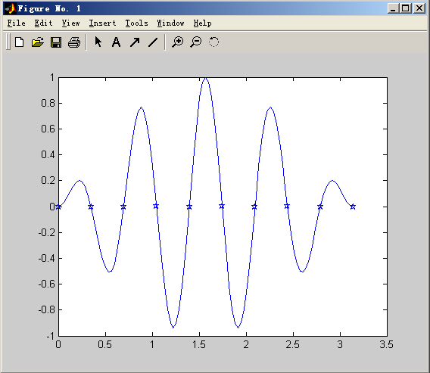
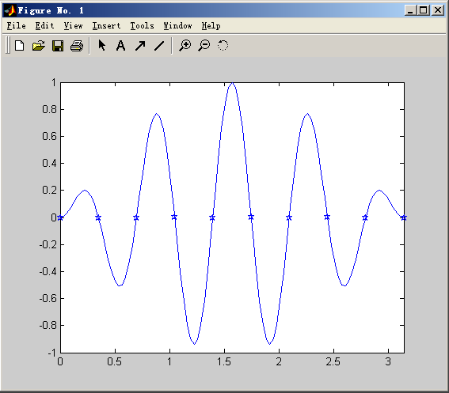

Slide 19
3.1.3 图形控制
1.坐标控制
指 令 | 含 义 |  | 指 令 | 含 义
axis auto | 使用默认设置 |  | axis equal | 纵、横轴为等长刻度
axis ij | 矩阵式坐标 |  | axis normal | 缺省矩形坐标系
axis xy | 普通直角坐标 |  | axis square | 正方形坐标系
axis(V) V=[x1,x2,y1,y2] V=[x1,x2,y1,y2,z1,z2] axis fill | 人工设定坐标范围。设定值：二维，4个；三维，6个 使坐标填满整个绘图区 |  | axis tight | 坐标范围为数据范围
 |  |  | axis image | 纵、横轴为等长刻度，且坐标框紧贴数据范围

Slide 20
图3-6 轴控指令图
subplot(2,3,3)
plot(X,Y)
axis square
grid on
subplot(2,3,4)
plot(X,Y)
axis image
subplot(2,3,5)
plot(X,Y)
axis fill
subplot(2,3,6)
plot(X,Y)
axis tight
t=(0:pi/50:2*pi)'
X=cos(t)
Y=3*sin(t)
figure;
subplot(2,3,1)
plot(X,Y)
axis normal
grid on
subplot(2,3,2)
plot(X,Y)
axis equal
grid on

Slide 21
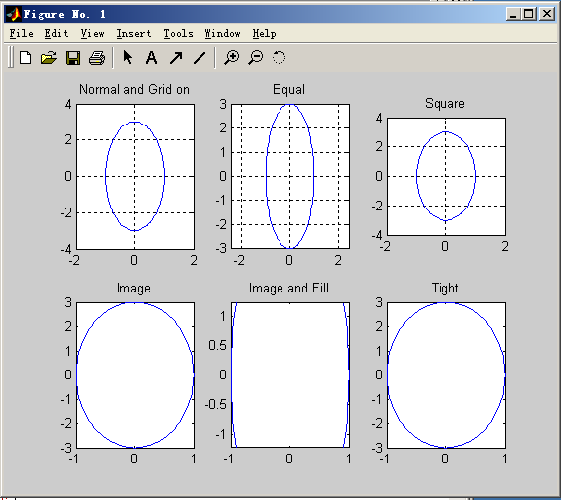

Slide 22
2.分格线和坐标框
grid on 画出分格线
grid off 不画分格线
box on 使当前坐标呈封闭形式
box off 使当前坐标呈开启形式
【说明】grid off和grid on为默认形式。

Slide 23
图3-7 轴控指令图
subplot(1,3,2)
plot(X,Y)
%axis auto
grid off
xlim([-2 2]);
ylim([-4 4]);
subplot(1,3,3)
plot(X,Y)
%axis auto
box off
xlim([-2 2]);
ylim([-4 4]);
clear all
clc
t=(0:pi/50:2*pi)'
X=cos(t)
Y=3*sin(t)
figure;
subplot(1,3,1)
plot(X,Y)
grid on
xlim([-2 2]);
ylim([-4 4]);

Slide 24
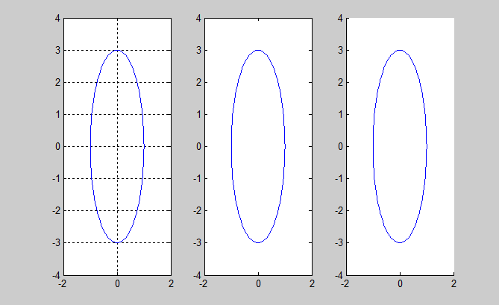

Slide 25
3.图形标识
（1）简捷格式
title(s) 书写图名
xlabel(s) 横坐标轴名
ylabel(s) 纵坐标轴名
text(x,y,s) 在（x，y）处写字符注释
legend(s1,s2,…) 在图右上角建立图例
【说明】s为带单引号的英文或中文字符串
Notes:
legend
Display a legend on graphs
legend('string1','string2',...) displays a legend in the current axes using the specified strings to label each set of data.

Slide 26
【3-5例】图形标识演示
clear all
t=0:0.01:pi
B=[1,3]'
w=[2,5]'
y=sin(w*t).*exp(-B*t)
figure;plot(t,y(1,:),'-.',t,y(2,:))
legend('w=2,B=1','w=5,B=3')
xlabel('t'), ylabel('y')
title('y=sin(wt)*exp(-Bt)')

Slide 27
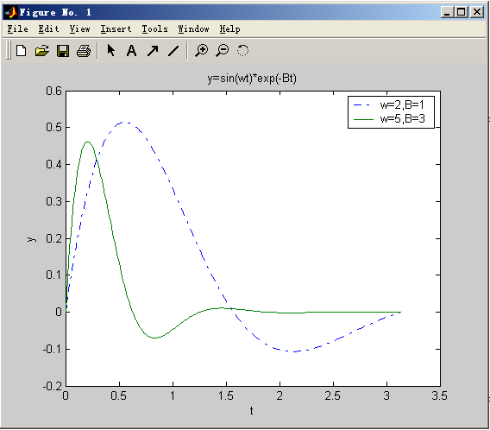

Slide 28
(2)精细指令形式
利用精细指令可以对图形的标识进行精细控制。
在图形指定位置显示各种字符、公式中的上下标、各种符号，或者对字体大小、风格进行控制等。

Slide 29
表3-4 图形标识用的希腊字母
指 令 | 字 符 | 指 令 | 字 符 | 指 令 | 字 符 | 指 令 | 字 符
\alpha | α | \omega | ω | \eta | η | \lambda | λ
\beta | β | \Omega | Ω | \theta | θ | \Lambda | Λ
\xi | ξ | \gamma | γ | \Theta | Θ | \sigma | σ
\delta | δ | \Gamma | Г | \zeta | ζ | \Sigma | Σ
\Delta | Δ | \epsilon | ε | \rho | ρ | \tau | τ
\pi | π | \Pi | П | \phi | φ | \Psi | Ψ
\mu | μ | \psi | ψ | \Phi | Ψ | \Nu | υ

Slide 30
表3-5 图形标识的其他特殊字符
指 令 | 字 符 | 指 令 | 字 符 | 指 令 | 字 符 | 指 令 | 字 符
\approx | ≈ | \equiv | ≡ | \geq | ≧ | \infty | ∞
\cong | ≌ | \pm | ± | \leq | ≦ | \ldots | …
\div | ÷ | \neq | ≠ | \propto | ∝ | \partial | а
\int | ∫ | \times | × | \sim | ～ | \leftrightarrow | ←→
Notes:
approximate adj:近似的, 大约的
congruence n适合,一致,叠合,全等,相合性
division n 除法
equivalence n 同等,等价,等值
plus+minus
not equal
great and equal
little ans equal
infinity n 〈数〉无穷大, 无限大

Slide 31
表3-6 上下标控制指令
指 令 | 含 义 | arg取值
^{arg} | 上 标 | 任何合法字符
-{arg} | 下 标 | 任何合法字符

Slide 32
表3-7 字体控制指令
指 令 | 含 义 | arg取值
\fontname{arg} | 字体名称 | Arial;courier;roman;宋体；黑体…
\fontsize{arg} | 字体大小 | 正整数（默认值为10）
\arg | 字体风格 | bf(黑体),it(斜体),rm(正体),(默认为正体)

Slide 33
【3-6】精细指令演示
clear all
t=0:0.01:pi
B=[1,3]'; w=[2,5]'
y=sin(w*t).*exp(-B*t)
figure; plot(t,y(1,:),'-.',t,y(2,:))
legend('\rm\omega=2,\bf\alpha=1','\rm\omega=5,\bf\alpha=3')
xlabel('\fontsize{14}\bft')
ylabel('\fontsize{14}y')
title('\rm y=1-e^{-\alphat}sin\omegat')
Notes:
legend('\rm\omega=2,\bf\alpha=1','\rm\omega=5,\bf\alpha=3')
字体\字母
xlabel('\fontsize{14}\bft')
字体大小\字体
title('\rm y=1-e^{-\alphat}sin\omegat')
字体 字母 字母

Slide 34
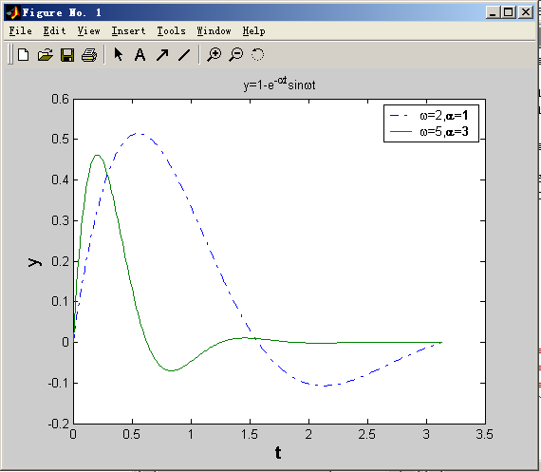

Slide 35
4.双纵坐标图
plotty(X1,Y1,X2,Y2).
以左右不同纵轴绘制X1-Y1和X2-Y2两条曲线。
plotty(X1,Y1,X2,Y2,’FUN’)
以左右不同纵轴把X1-Y1和X2-Y2绘制成FUN指定形式的两条曲线
plotyy(X1,Y1,X2,Y2,’FUN1’,’FUN2’)
以左右不同纵轴把X1-Y1和X2-Y2绘制成FUN1和FUN2指定的不同形式的两条曲线
Notes:
plotyy
:Create graphs with y axes on both left and right side
Syntax
plotyy(X1,Y1,X2,Y2)
plotyy(X1,Y1,X2,Y2,'function')
plotyy(X1,Y1,X2,Y2,'function1','function2')
[AX,H1,H2] = plotyy(...)
Description
plotyy(X1,Y1,X2,Y2) plots X1 versus Y1 with y-axis labeling on the left and plots X2 versus Y2 with y-axis labeling on the right. plotyy(X1,Y1,X2,Y2,'function') uses the plotting function specified by the string 'function' instead of plot to produce each graph. 'function' can be plot, semilogx, semilogy, loglog, stem or any MATLAB function that accepts the syntax: h = function(x,y)
plotyy(X1,Y1,X2,Y2,'function1','function2') uses function1(X1,Y1) to plot the data for the left axis and function2(X2,Y2) to plot the data for the right axis.
[AX,H1,H2] = plotyy(...) returns the handles of the two axes created in AX and the handles of the graphics objects from each plot in H1 and H2. AX(1) is the left axes and AX(2) is the right axes.

Slide 36
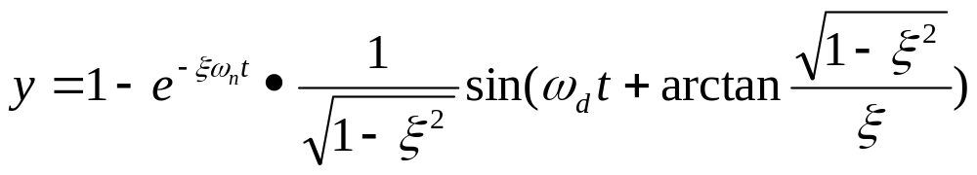
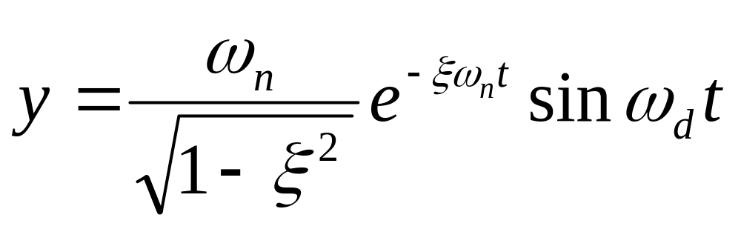
【例 3-7】
单位阶跃响应：
单位脉冲响应

Slide 37
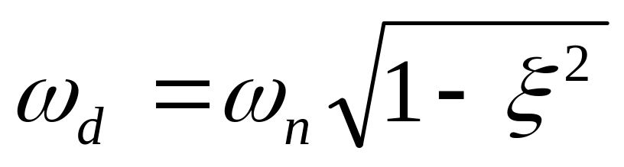
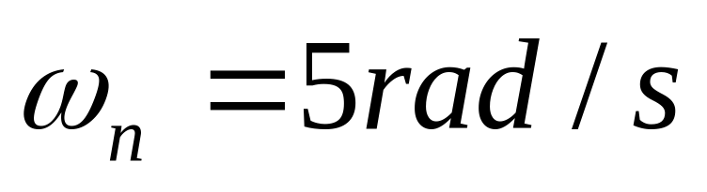
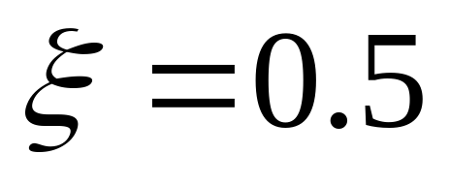
其中

Slide 38
clear all
t=0:0.02:4
xi=0.5
wn=5
sxi=sqrt(1-xi^2)
sita=atan(sxi/xi)
wd=wn*sxi
y1=1-exp(-xi*wn*t).*sin(wd*t+sita)/sxi
y2=wn*exp(-xi*wn*t).*sin(wd*t)/sxi
figure; plotyy(t,y1,t,y2)
text(2,0.3,'\fontsize{14}\fontname{楷体}单位脉冲响应')
text(2,1.1,['\fontsize{14}\fontname{黑体}单位阶跃响应'])
xlabel('\fontsize{14}\bft')

Slide 39
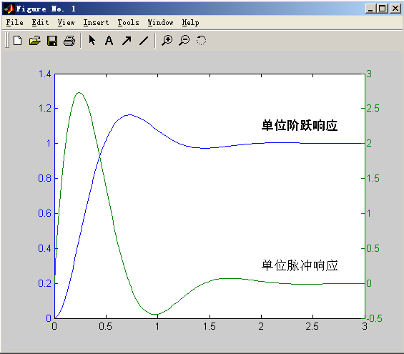

Slide 40
5.多子图
subplot(m,n,k)
subplot(‘position’,[left bottom width hight])
K为子图的编号。
指定子图位置的四元组采用归一化的标称单位。
Notes:
width [widθ]n. 宽度, 阔度, 广度The road has a width of twenty feet.那条路的宽度有20英尺。 宽, 广
subplot('Position',[left bottom width height]) creates an axes at the position specified by a four-element vector. left, bottom, width, and height are in normalized coordinates in the range from 0.0 to 1.0.
normalize
[ˈnɔ:məlaiz]
vt. & vi.
(尤指国家间的关系)(使)正常化, 恢复友好状态
coordinate
[kəuˈɔ:dineit]
vt.
使协调; 使调和
Maybe we can coordinate the relation of them.
或许我们可以调和他们之间的关系。
[kəuˈɔ:dinit]
adj.
同等的, 并列的

Slide 41
【例3-8】多子图演示
clear all
t=(pi*(0:1000)/1000)'
y1=sin(t)
y2=sin(10*t)
y12=sin(t).*sin(10*t)
figure;
subplot(2,2,1); plot(t,y1); axis([0,pi,-1,1])
subplot(2,2,2); plot(t,y2); axis([0,pi,-1,1])
subplot('position',[0.2,0.05,0.6,0.45])
plot(t,y12,'b-',t,[y1,-y1],'r:'); axis([0,pi,-1,1])

Slide 42
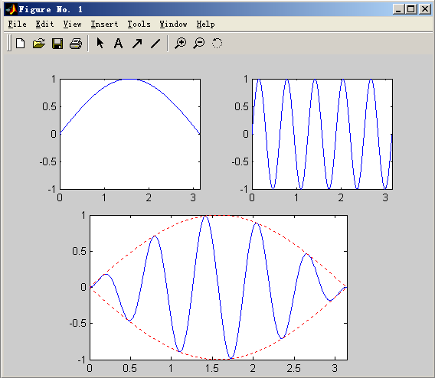

Slide 43
6. 多次叠绘
hold on 保持当前图形不被刷新
hold off 当前图形会被刷新

Slide 44
【3-9】多次叠绘演示
clear all
clf; t=2*pi*(0:20)/20
y=cos(t).*exp(-0.4*t)
figure;
stem(t,y,'g')
hold on
stairs(t,y,'r')
hold off
Notes:
stem
Plot discrete sequence data
stem(...,'fill') specifies whether to color the circle at the end of the stem.
stairs
Stairstep plot

Slide 45
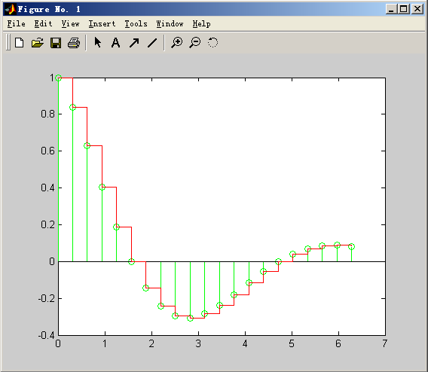

Slide 46
7.特殊图形绘制
指 令 | 含 义 | 指 令 | 含 义
bar() | 二维条形图 | hist | 直方图
comet() | 彗星状轨迹图 | polar | 极坐标图
compass | 罗盘图 | stairs() | 阶梯图
errorbar | 误差限图形 | stem() | 火柴杆图
fill() | 二维填充函数 | semilogx() | 半对数图

Slide 47
【3-10】特殊图形绘制演示
clear all
t=0:0.3:2*pi; y=exp(-0.1*t).*sin(t)+1
figure;
subplot(2,3,1), plot(t,y); title('plot(t,y)'); axis([0,6,0,2])
subplot(2,3,2), bar(t,y); title('bar(t,y),二维条形图')
subplot(2,3,3), hist(y); title('hist(y),直方图')
subplot(2,3,4),polar(t,y);title('polar(t,y),极坐标图')
subplot(2,3,5),stem(t,y);title('stem(t,y),火柴杆图')
subplot(2,3,6),semilogy(t,y);title('semilogy(t,y),y半对数图')

Slide 48
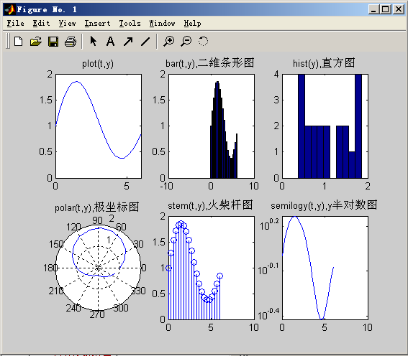

Slide 49
8.给定函数的曲线绘制
MATLAB提供了由隐函数形式给出的函数的曲线绘制指令：
（1）ezplot指令
ezplot(f)， ezplot(f, limits)
（2）fplot指令:根据给定的函数自动调整数据点之间的间隔，调用格式如下：
fplot(f, limits, er, s)

Slide 50
【3-11】绘制隐函数图形
clear all
clf
figure;
ezplot('x^2+x*y+y^2-10')
axis([-4,4,-4,4])

Slide 51
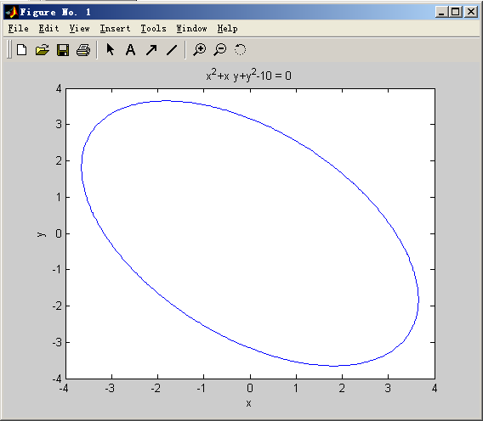

Slide 52
【3-12】绘制隐函数图形
clear all
x = 0.0001:2:50;
figure;
subplot(2,1,1); plot(x, sin(x)./(x))
subplot(2,1,2); fplot('sin(x)./(x) ', [0.0001 50])
fplot根据给定的函数自动调整数据点之间的间隔

Slide 53
9.交互式图形指令
[x,y]=ginput(n)
该指令用鼠标从二维图形上获取n个点的数据坐标（x，y）。

Slide 54
【3-12】获取图形数据
clear all
dx=0.1
x=0:dx:4
y=x.*sin(x)
figure;
plot(x,y)
[x1,y1]=ginput(4)

Slide 55
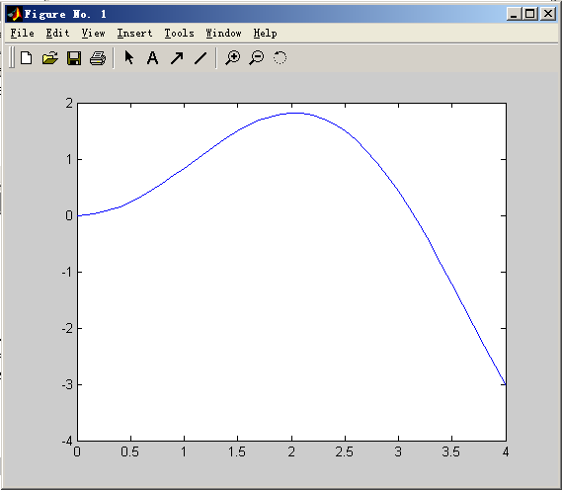

Slide 56
练习题
习题 1，编写图3-6,3-7的代码。
上机操作三章中各节内容
Notes:
>> Abc=[]
Abc =
[]
>> 2004x=[]
??? 2004x=[]
|
Error: Missing operator, comma, or semicolon.
>> li1-1=[]
??? li1-1=[]
|
Error: Missing operator, comma, or semicolon.
>> wu_2004=[]
wu_2004 =
[]
>> a&b=[]
??? Error: Assignment statements cannot produce a result.
>> qst.u=[]
qst =
u: []
>> clear
>> qst.u=[]
qst =
u: []
>> -xyz=[]
??? Error: Assignment statements cannot produce a result.
>>
>> A=[12+2*(7-4)]/(3*3)
A =
2
>> A=[1,2,3;4,5,6;7,8,9]
A =
1 2 3
4 5 6
7 8 9
>>

Slide 57
The End of chapter3
Thank You！

